Slide 1


DWI a perfuze (včetně CEUS) v hodnocení léčebné odpovědi malignit jater
Ježíši důvěřuji v Tebe
M. Šmajerová, T. Andrašina, Š. Bohatá

Slide 2
Funkční zobrazování
  dřívější detekce nových primárních a metastatických malignit,
  charakterizace ložiska,
  histologický grading,
  rychlejší a komplexnější hodnocení léčebné odpovědi,
  dřívější záchyt relapsu
  Využití k hodnocení: GIST, HCC, meta CRC, Ca prsu, Ca ledvin
Notes:
Lim KS. Diffusion-weighted MRI of hepatocellular carcinoma in cirrhosis. Clinical Radiology. 2014;69(1):1-10

Slide 3
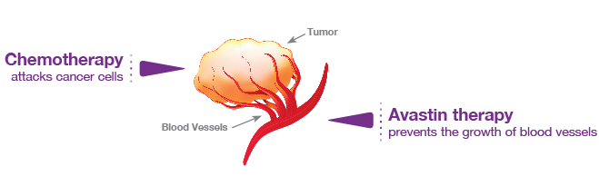
Cytotoxická vs antiangiogenní léčba
Biological therapy
Chemoterapie→ cytostatický účinek →
→ destrukce buněk → zmenšení velikosti
Biologická léčba → antiangiogenní účinek →
→ snížení perfuze → velikost stejná
Notes:
http://www.avastin.com/patient/about/rgbm-difference-from-chemotherapy

Slide 4
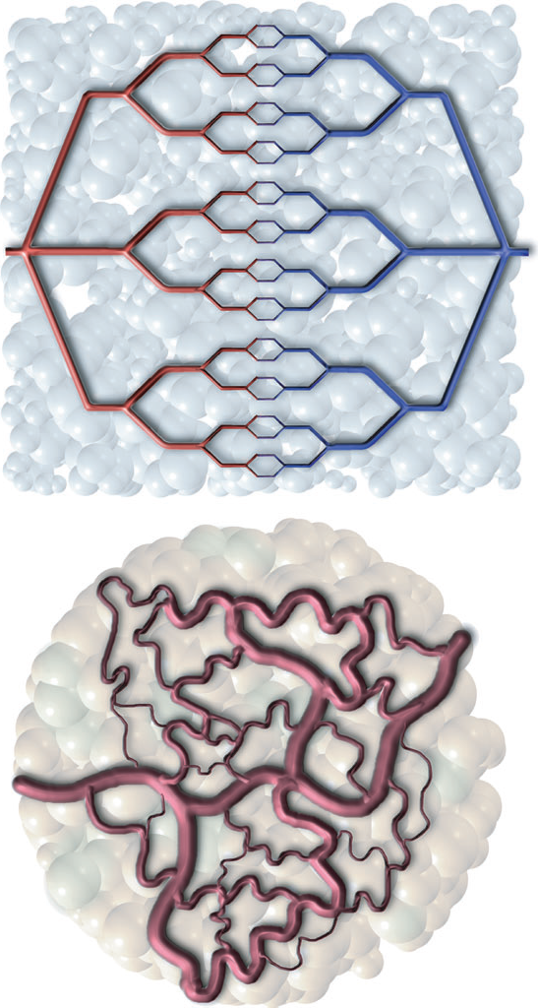
Angiogeneze
Růst nových cév
Potřebná u tumorů větších než 1-2mm
Stimulem je hypoxie, v nádoru narušená regulace
Výsledek - chaotická cévní struktura
Notes:
Bowden DJ, Barrett T. Angiogenesis Imaging in Neoplasia. Journal of Clinical Imaging Science. 2011;1(1):1-7
Obrázek: Miller JC, Pien HH, Sahani D, Sorensen AG, Thrall JH. Imaging Angiogenesis: Applications and Potential for Drug Development. JNCI: Journal of the National Cancer Institute. 2005;97(3):172-187

Slide 5

Mikrovaskulární hustota (MVD)
Histologická metoda
„Zlatý standard“ v kvantifikování angiogeneze
Nevýhody:
biopsie – invasivní výkon
nelze hodnotit funkční parametry
malý vzorek
Notes:
Bowden DJ, Barrett T. Angiogenesis Imaging in Neoplasia. Journal of Clinical Imaging Science. 2011;1(1):1-7
V komentáři: Nico B. Evaluation of microvascular density in tumors: pro and contra. Histology and Histopathology 2008, 23(5):601-607.

Slide 6
Funkční metody
MR: DCE-MR, DWI-MR, MR elastografie, MR spektroskopie
CT: Perfuzní CT, Dual-energy CT
UZ: Doppler, CEUS
NM: PET, SPECT -používané v klinické praxi

Slide 7
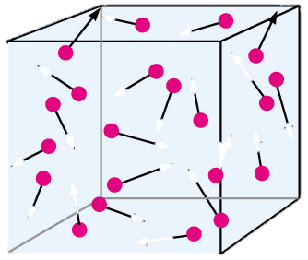
Difusně vážené zobrazování MR (DWI-MRI)
Difuze – náhodný pohyb
molekul vody v prostředí
DWI měří difuzi – volnost
pohybu molekul vody v tkáni
Detekce, charakterizace, histologický grading, hodnocení léčebné odpovědi
Notes:
Lim KS. Diffusion-weighted MRI of hepatocellular carcinoma in cirrhosis. Clinical Radiology. 2014;69(1):1-10
Obrázek:

Slide 8
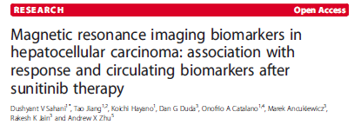
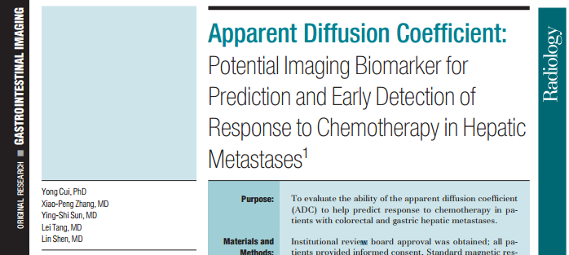
DWI-MRI – hodnocení odpovědi
Sahani, 2013
„There was an increase in median tumor ADC value after 2-week postsunitinib and in median tumor thrombus ADC value.“
Cui, 2008
„An early increase in
ADCs (day 3 or 7) was observed in responding lesions
but not in nonresponding lesions (P .002).“
Notes:
1. Sahani DV, Jiang T, Hayano K, et al. Magnetic resonance imaging biomarkers in hepatocellular carcinoma: association with response and circulating biomarkers after sunitinib therapy. Journal of Hematology & Oncology. 2013;6(1):51
2. Cui Y, Zhang X-P, Sun Y-S, Tang L, Shen L. Apparent Diffusion Coefficient: Potential Imaging Biomarker for Prediction and Early Detection of Response to Chemotherapy in Hepatic Metastases. Radiology. 2008;248(3):894-900

Slide 9
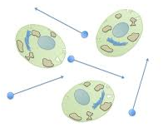
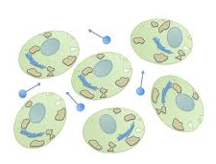
DWI-MRI – princip
Modifikace T2 sekvencí pomocí rozfázování a opětovného zfázování spinů
  Vysoká difuze → spiny se volně pohybují → → nedokonalé zfázování → nízký signál (facilitace)
  Nízká difuze → spiny se nepohybují → → dokonalé zfázování → vysoký signál (restrikce)
Notes:
1. Padhani A. Diffusion Magnetic Resonance Imaging in Cancer Patient Management. Seminars in Radiation Oncology. 2011;21(2):119-140
2. ECR 2012 / C-1677 / Diffusion-weighted whole-body imaging with background body signal suppression (DWIBS): a useful tool in daily practice - EPOSTM

Slide 10
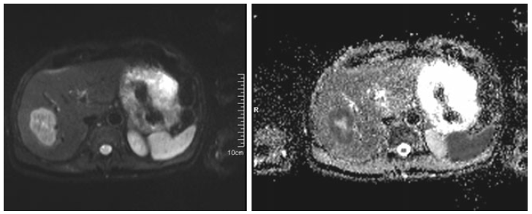
DWI-MRI – princip
Přídatný magnetický gradient - „B hodnoty“ [s/mm²]
Aparentní difusní koeficient (ADC) [mm²/s] → ADC mapy
  minimálně 2 měření s různou B hodnotou
Notes:
1. Padhani A. Diffusion Magnetic Resonance Imaging in Cancer Patient Management. Seminars in Radiation Oncology. 2011;21(2):119-140
2. Heijmen L. Diffusion-weighted MR imaging in liver metastases of colorectal cancer: reproducibility and biological validation. European Radiology. 2013; 23:748–756

Slide 11
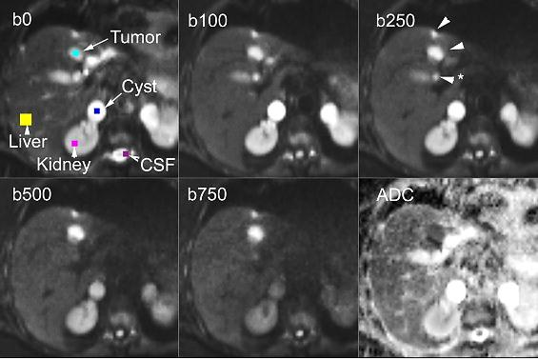
Notes:
Padhani A. Diffusion Magnetic Resonance Imaging in Cancer Patient Management. Seminars in Radiation Oncology. 2011;21(2):119-140

Slide 12
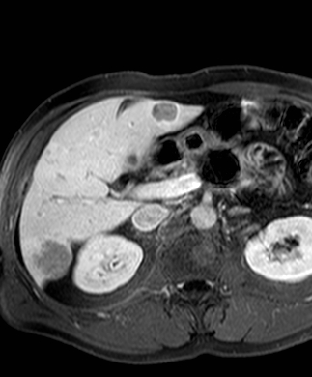
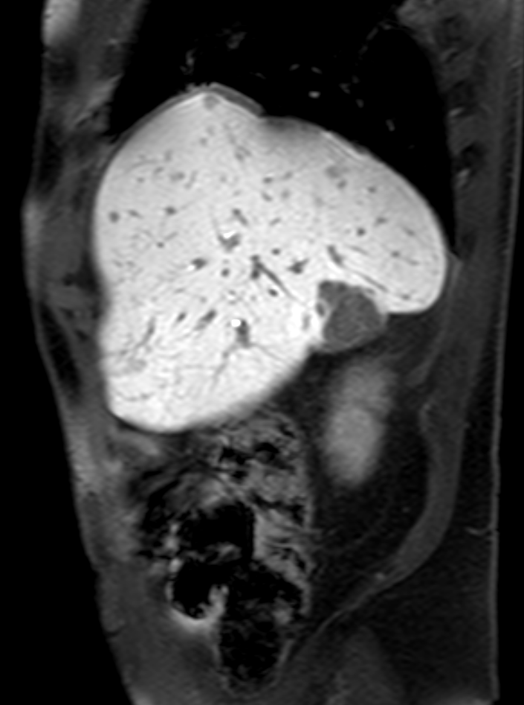
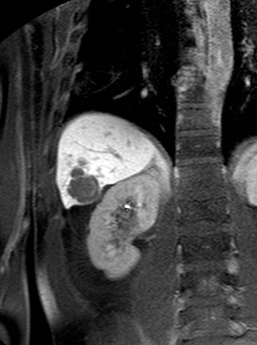
Muž, 55 let, HCC, vícečetná ložiska
T1 po k.l.

Slide 13
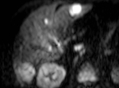
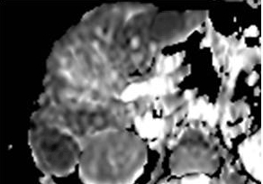
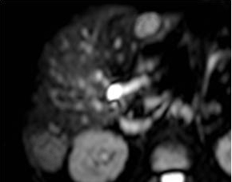
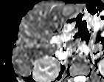
b600
ADC
PŘED
b600
ADC
PO
 | Před | Po | Rozdíl
ADC [μm² x s] | 1,13 | 1,54 | +36%
Notes:
Goh V, Gourtsoyianni S, Koh D-M. Functional Imaging of the Liver. Seminars in Ultrasound, CT and MRI. 2013;34(1):54-65

Slide 14
DWI-MRI - výhody
Bez potřeby k.l.
Relativně jednoduché skenovací protokoly
Širší dostupnost
Kvantitativní analýza
Dobrá reproducibilita
Notes:
Bowden DJ, Barrett T. Angiogenesis Imaging in Neoplasia. Journal of Clinical Imaging Science. 2011;1(1):1-7

Slide 15
DWI-MRI - nevýhody
Vyšší cena
Artefakty
Zobrazování malých lézí (<1cm) a ložisek těsně pod bránicí
Chybí definovaná kritéria v hodnocení léčebné odpovědi
Notes:
Bowden DJ, Barrett T. Angiogenesis Imaging in Neoplasia. Journal of Clinical Imaging Science. 2011;1(1):1-7

Slide 16
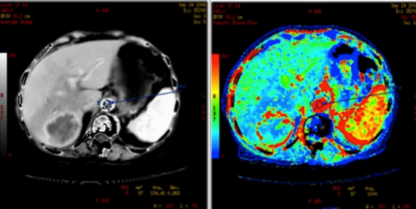
Perfuzní CT
Metoda pro hodnocení mikrovaskularizace
Umožňuje posoudit nejen celkovou perfuzi, ale také odlišit arteriální a portální složku
Notes:
http://www.birc.ca/liver-imaging-research-program

Slide 17
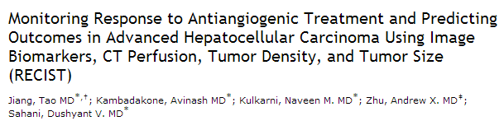
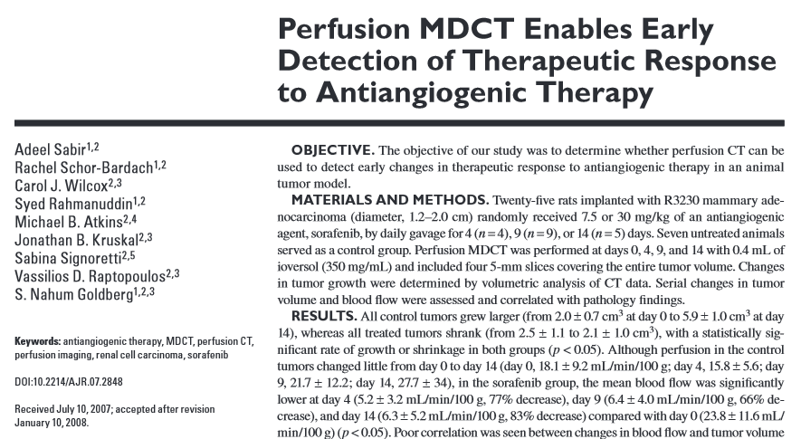
CTp - hodnocení léčebné odpovědi
Jiang, 2012
„On days 10 to 12 after initiation of bevacizumab, significant decrease in CTp parameters was noted (P < 0.005).“
Sabir, 2008
„In the sorafenib group, the mean blood flow was significantly
lower at day 4, day 9 and day 14 compared with day 0 (p< 0.05).“
Notes:
1. Jiang T, Kambadakone A, et al. Monitoring response to antiangiogenic treatment and predicting outcomes in advanced hepatocellular carcinoma using image biomarkers, ct perfusion, tumor density, and tumor size (RECIST). Investigative Radiology. 2012;47(1):11-17
2. Sabir A, Schor-Bardach R, Wilcox CJ, et al. Perfusion MDCT Enables Early Detection of Therapeutic Response to Antiangiogenic Therapy. American Journal of Roentgenology. 2008;191(1):133-139

Slide 18
CTp - technika
Nativní CT
Rozsah 4-20cm
Bolus jodové k.l. i.v. (40-50ml rychlostí 5-10ml/s)
Akvizice:
  First pass study – prvních 45-60s po 1-2s
  Opožděné zobrazování – ≤3min po 5-15s
Analýza dat, korekce pohybu
ROI (ložisko, játra, aorta, v.portae, slezina)
Notes:
1. Goh V, Gourtsoyianni S, Koh D-M. Functional Imaging of the Liver. Seminars in Ultrasound, CT and MRI. 2013;34(1):54-65.
2. Miles K a. Perfusion CT for the assessment of tumour vascularity: Which protocol? British Journal of Radiology. 2003;76(SPEC. ISS. 1):S36-S42

Slide 19
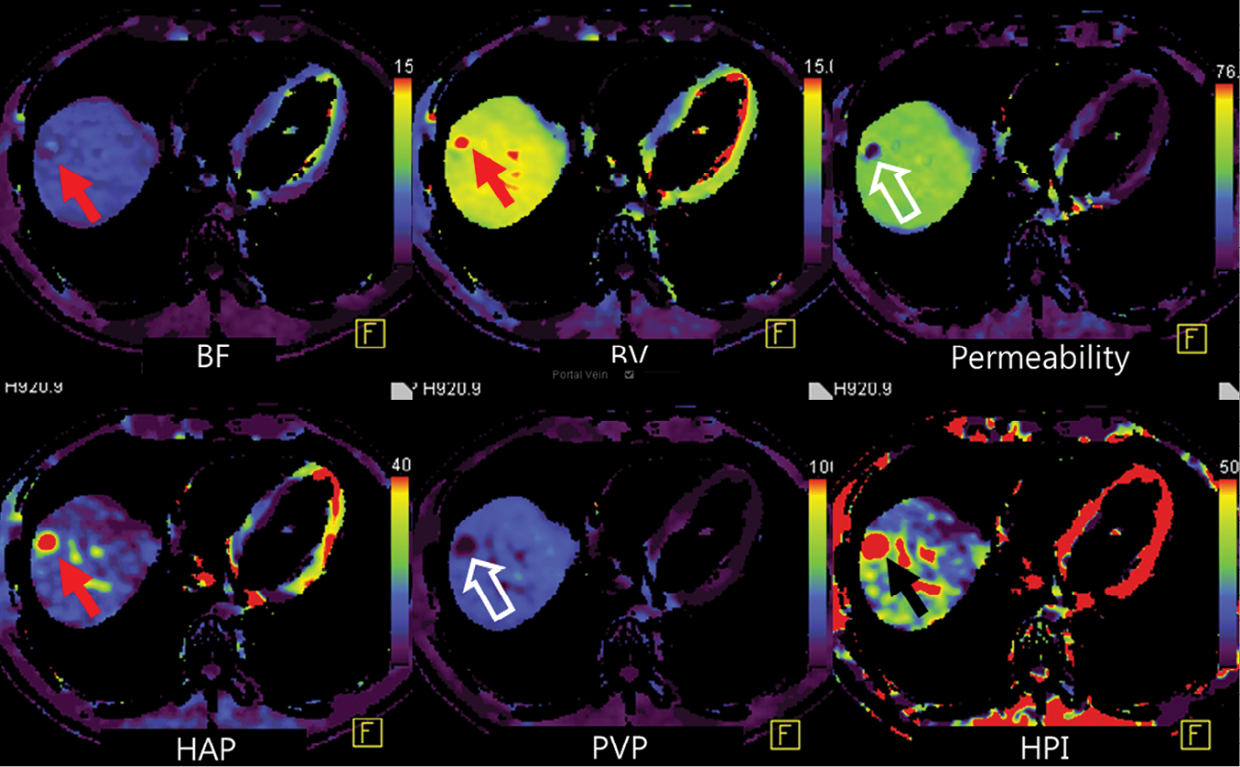
CTp – parametry
Průtok krve - blood flow BF [ml/100ml/min]
Objem krve – blood volume BV [ml/100ml]
Střední tranzitní čas – mean transit time MTT [s]
Čas do max. nasycení – time to peak TTP [s]
Permeabilita – PMB [ml/100g/min]
Arteriální a portální perfuze [ml/100ml/min]
Jaterní perfusní index HPI [%]
Notes:
Tabulka: Mírka, H.: Perfuzní CT jater, Česká radiologie. 2010, roč. 64, č. 4, s. 281-289. ISSN: 1210-7883.
Komentář: Goh, V.: Funcional Imaging of the Liver, Seminars in Ultrasound, CT and MRI, 2013, Volume 34, Issue 1 , Pages 54-65

Slide 20
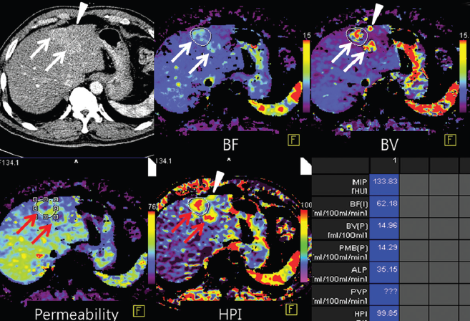
PŘED
 | PŘED
BF [ml/100ml/min] | 62,1
BV [ml/100ml] | 14,9
PMB [ml/100g/min] | 26,4
HPI [%] | 99,8
Notes:
Kim SH, Kamaya A, Willmann JK. CT Perfusion of the Liver: Principles and Applications in Oncology. Radiology. 2014;272(2):322-344

Slide 21
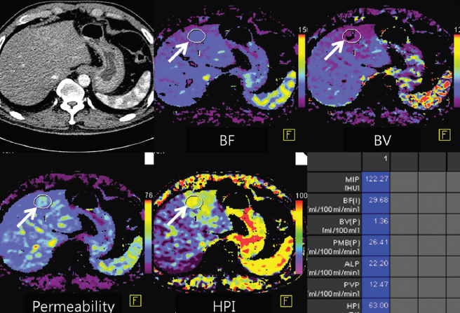
PO
 | PŘED | PO | Rozdíl [%]
BF [ml/100ml/min] | 62,1 | 29,6 | -52,3
BV [ml/100ml] | 14,9 | 1,3 | -90,9
PMB [ml/100g/min] | 26,4 | 20,2 | -23,2
HPI [%] | 99,8 | 63,0 | -36,9
Notes:
Kim SH, Kamaya A, Willmann JK. CT Perfusion of the Liver: Principles and Applications in Oncology. Radiology. 2014;272(2):322-344

Slide 22
CTp – výhody
Relativně jednoduchá technika
Možnost kvantitativní analýzy
Výborné prostorové rozlišení
Dobrá reproducibilita
Časné mikrovaskulární změny
Notes:
Bowden DJ, Barrett T. Angiogenesis Imaging in Neoplasia. Journal of Clinical Imaging Science. 2011;1(1):1-7
Jiang T, Zhu AX, Sahani DV. Established and novel imaging biomarkers for assessing response to therapy in hepatocellular carcinoma. Journal Of Hepatology. 2013;58(1):169-177

Slide 23
CTp – nevýhody
Vyšší radiační zátěž
Alergické reakce a toxicita jodové k.l.
Nejsou standardizované protokoly
Chybí definovaná kritéria v hodnocení léčebné odpovědi
Notes:
1. Bowden DJ, Barrett T. Angiogenesis Imaging in Neoplasia. Journal of Clinical Imaging Science. 2011;1(1):1-7
2. Jiang T, Zhu AX, Sahani DV. Established and novel imaging biomarkers for assessing response to therapy in hepatocellular carcinoma. Journal Of Hepatology. 2013;58(1):169-177

Slide 24
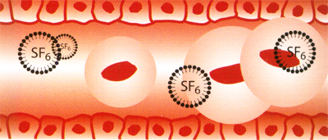
Kontrastní ultrasonografie (CEUS)
UZ vyšetření s aplikací speciální intravenózní k.l.
Mikrobublinky plynu vel. 2-5μm stabilizované obalem z fosfolipidů nebo polymerů
Notes:
Bowden DJ, Barrett T. Angiogenesis Imaging in Neoplasia. Journal of Clinical Imaging Science. 2011;1(1):1-7
Obrázek?

Slide 25
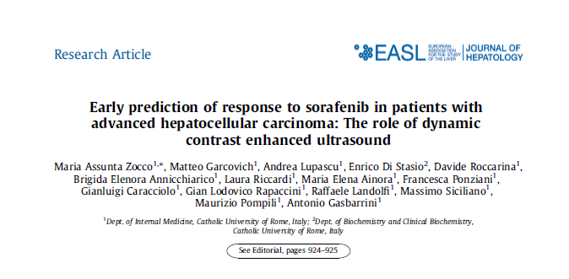
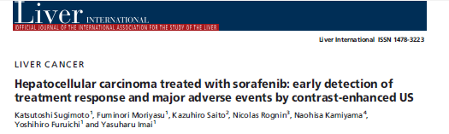
CEUS - hodnocení léčebné odpovědi
Zocco, 2013
„The percentage variation
at day 15 significantly
correlated with response.“
Sugimoto, 2013
„Tumour perfusion
parameters were
statistically significant,
the most relevant for
tumour is response on day 7, the most relevant for PFS and OS.“
Notes:
Hodnocení po měsíci: Cosgrove, David. Imaging of perfusion using ultrasound, European Journal Of Nuclear Medicine And Molecular Imaging Volume: 37 Suppl 1 Issue: s1 (2010-07-02) p. S65-85. ISSN: 1619-7070
po 15dnech: Zocco, Maria Assunta. Early prediction of response to sorafenib in patients with advanced hepatocellular carcinoma: The role of dynamic contrast enhanced ultrasou, Journal of Hepatology, 2013, vol. 59, p. 1014-1021
po týdnu: Sugimoto, Kutsutoshi. Hepatocellular carcinoma treated with sorafenib: early prediction of treatment response and major adverse events by contrast-enhanced US, Liver International, 2013, vol. 33, p. 605-6015
po 3 dnech: 2 odkazy: Spârchez, Spârchez. Contrast-enhanced ultrasonography for evaluating antiangiogenic treatment in hepatocellular carcinoma. A long way from research to clinical practice, Medical Ultrasonography Volume: 14 Issue: 2 (2012-06-01) p. 85-86. ISSN: 2066-8643
jeden z nich Lassau, Nathalie. Advanced Hepatocellular Carcinoma: Early Evaluation of Response to Bevacizumab Therapy at Dynamic Contrast-enhanced US with Quantification—Preliminary Results1, Radiology Volume: 258 Issue: 1 (2011-01-01) p. 291 - 300. ISSN: 0033-8419
- Jiang, Tao. Established and novel imaging biomarkers for assessing response to therapy in hepatocellular carcinoma, Journal Of Hepatology Volume: 58 Issue: 1 (2013-01-01) p. 169-177. ISSN: 1600-0641
!!! V 1měsíci koreluje s RECIST 6měsíců: Lassau, N. Dynamic contrast-enhanced ultrasonography (DCE-US) and anti-angiogenic treatments Discovery Medicine Volume: 11 Issue: 56 (2011-01-01) p. 18 - 24. ISSN: 1944-7930

Slide 26
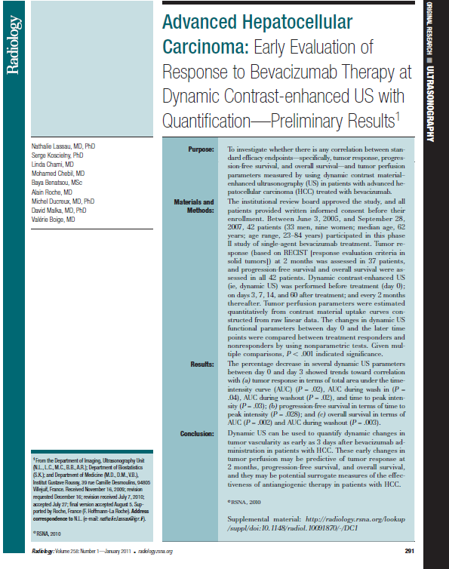
CEUS - hodnocení léčebné odpovědi
Lassau, 2011
„Dynamic US can be used to quantify dynamic changes in
tumor vascularity as early as 3 days after bevacizumab administration
in patients with HCC. These early changes in
tumor perfusion may be predictive of tumor response at
2 months, progression-free survival, and overall survival“
Notes:
Lassau N, Chami L, Chebil M, et al. Advanced hepatocellular carcinoma: Early evaluation of response to bevacizumab therapy at dynamic contrast-enhanced us with quantification- preliminary results. Radiology. 2011;258(1):291-300

Slide 27
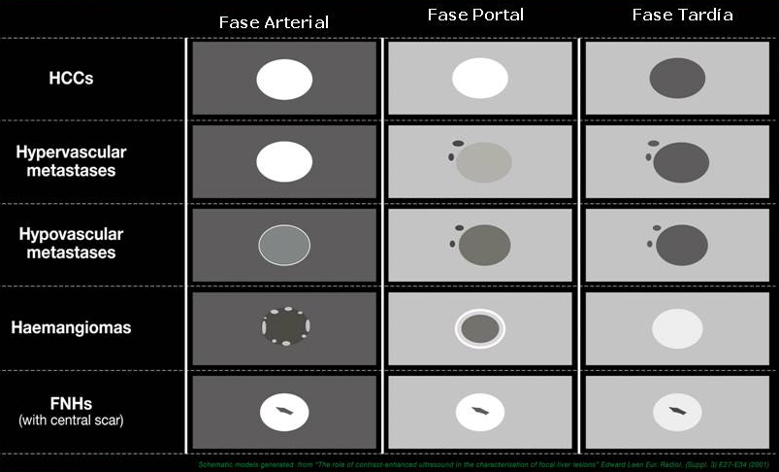
CEUS – technika
Nativní vyšetření, detekce ložiska
Správné nastavení přístroje, harmonické zobrazení
Bolus i.v. k.l. (2,4ml SonoVue®)
Kvalitativní
hodnocení:
Notes:
Leen E. The role of contrast-enhanced ultrasound in the characterisation of focal liver lesions. European Radiology. 2001;11(SUPPL. 3):E27-E34

Slide 28
CEUS – technika
Kvantitativní hodnocení pomocí softwaru (např. QLAB)

Slide 29
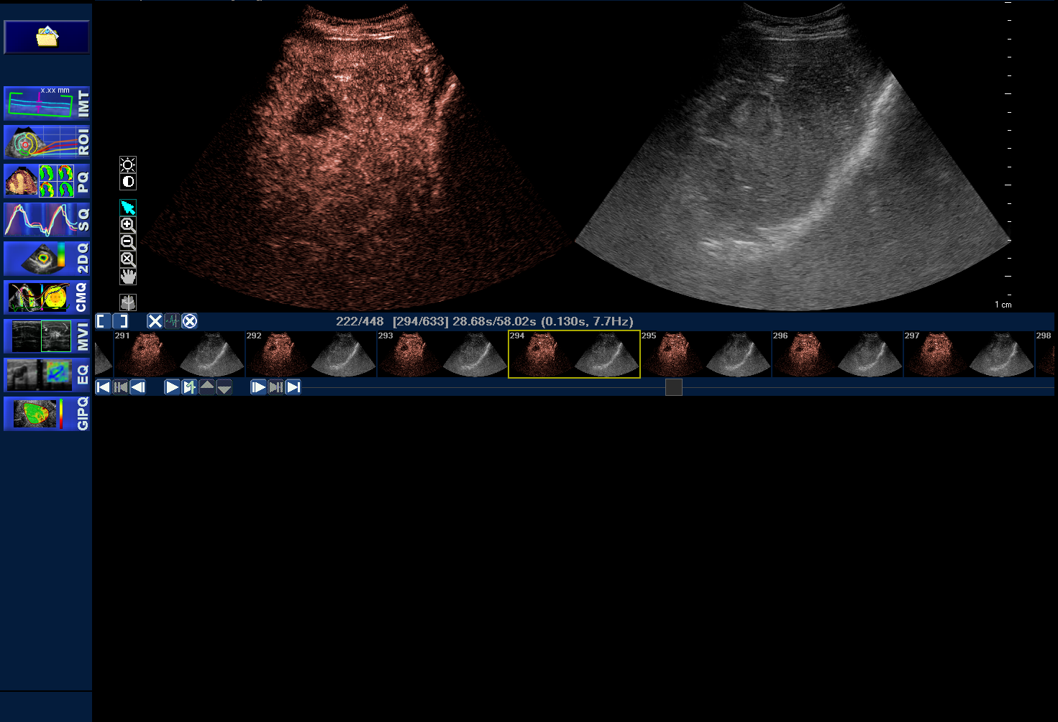
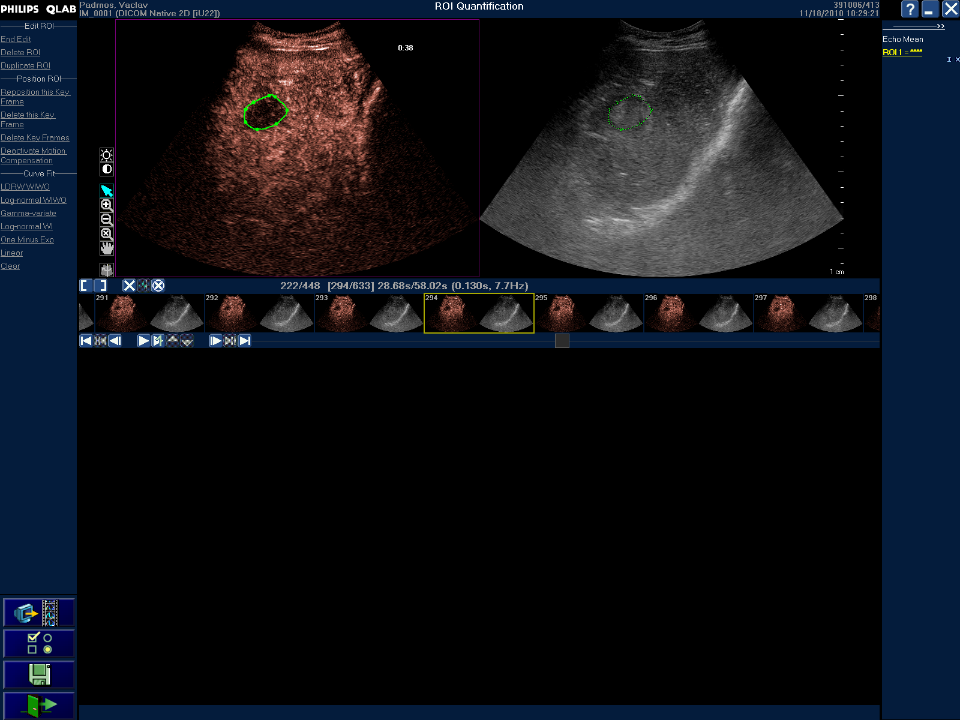
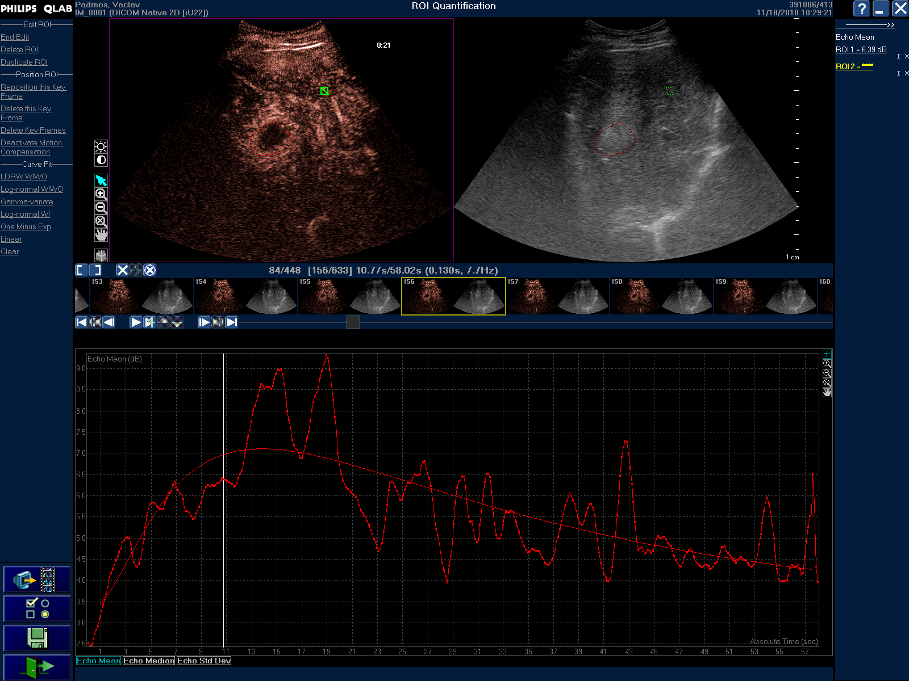
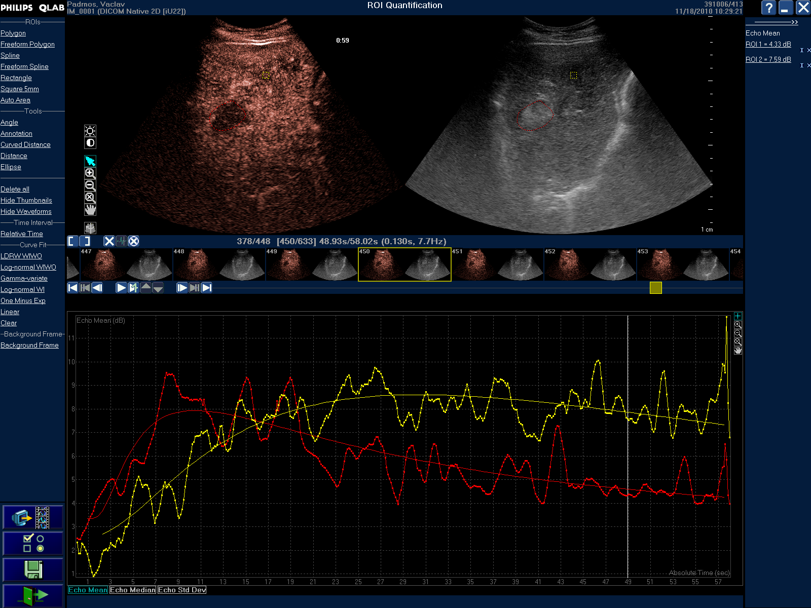
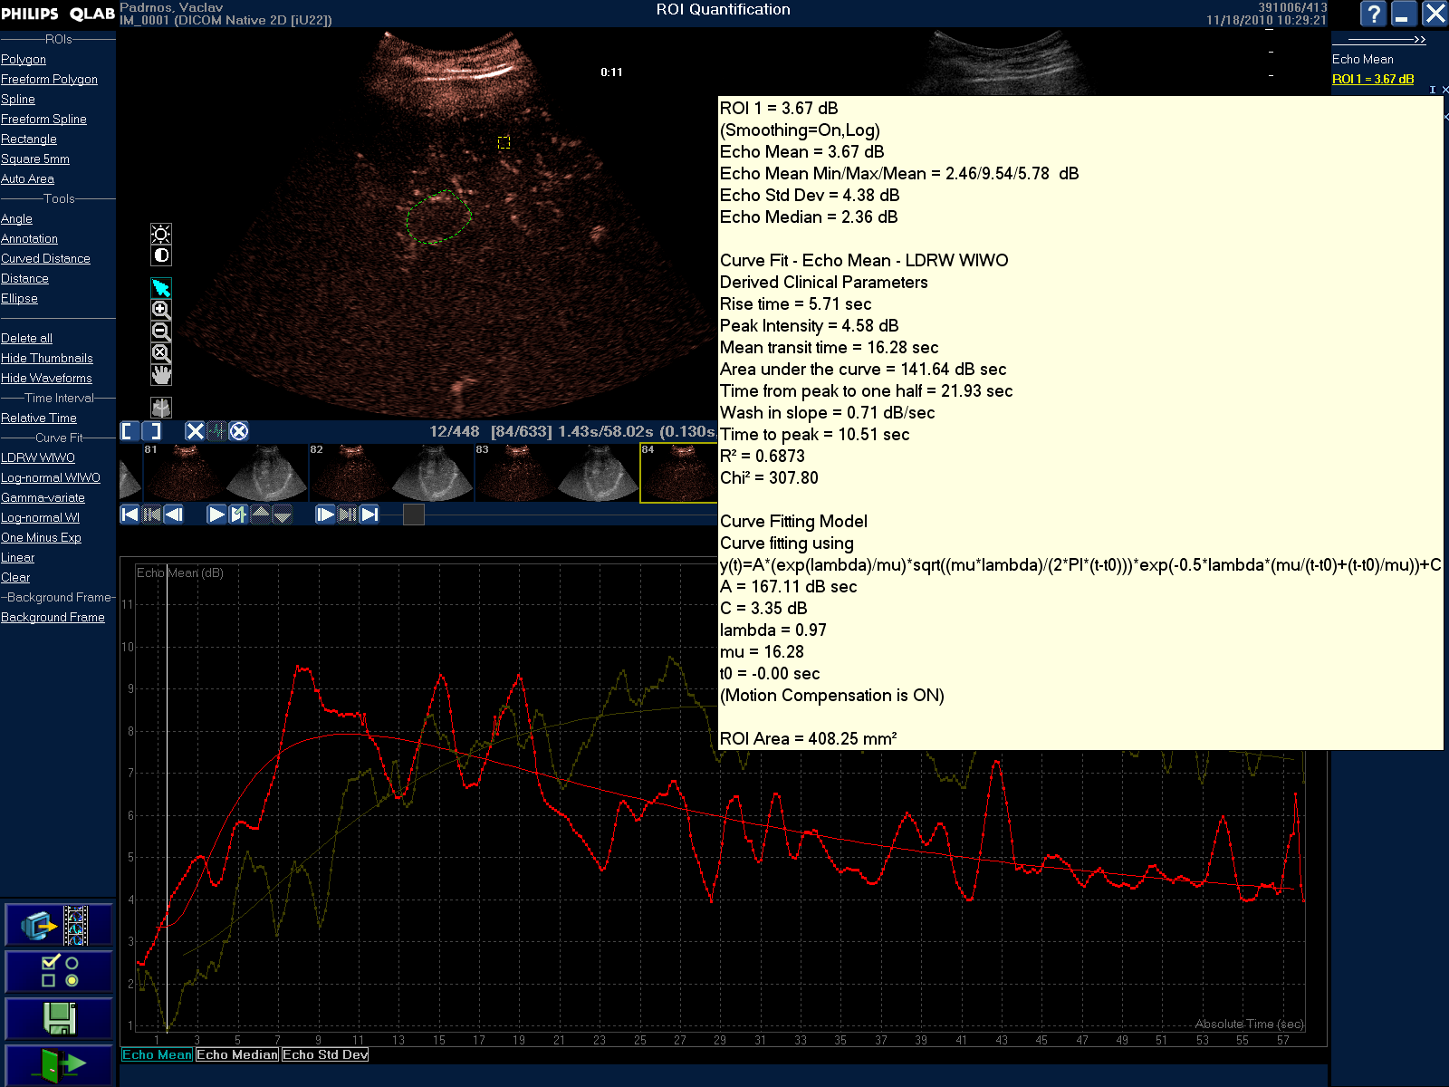

Slide 30
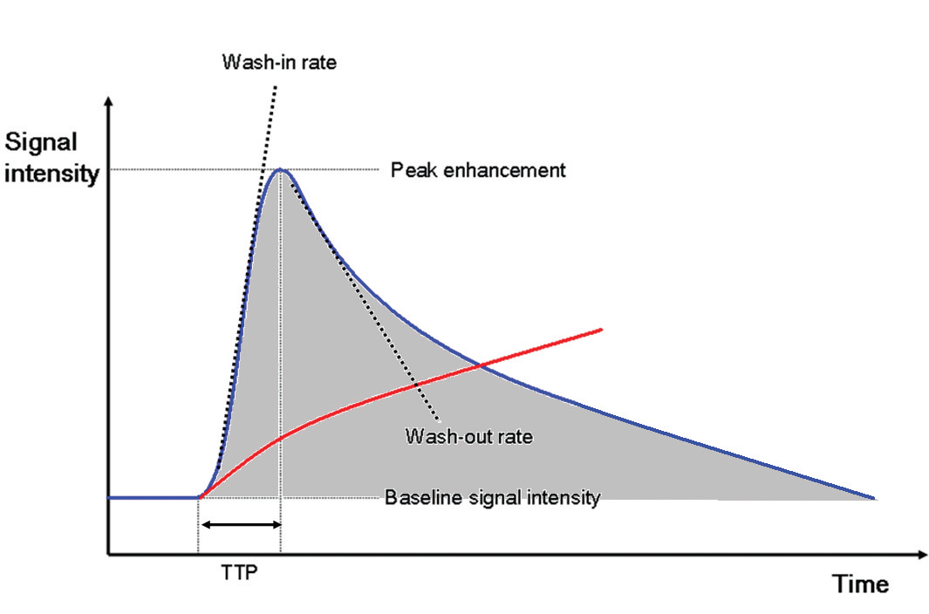
CEUS - parametry
Plocha pod křivkou (AUC) [dB x s]
Wash-in analýza [dB/s]
Střední tranzitní čas (MTT) [s]
Čas do max. nasycení (TTP) [s]
Notes:
Leen E, Gauthier T, Averkiou M, et al. Dynamic contrast enhanced ultrasound assessment of the vascular effects of novel therapeutics in early stage trials. European Radiology. 2012;22(7):1442-1450Bowden, David. Angiogenesis Imaging in Neoplasia, Journal Of Clinical Imaging Science Volume: 1 Issue: 1 p. 1-7
SEM GRAF A UKAZOVAT PŘÍKLAD!!!!!!!!!!
Dá se z toho počítat BV a BF
Permeabilita – nelze měřit
Výpočet změny mediánů parametrů [%]

Slide 31
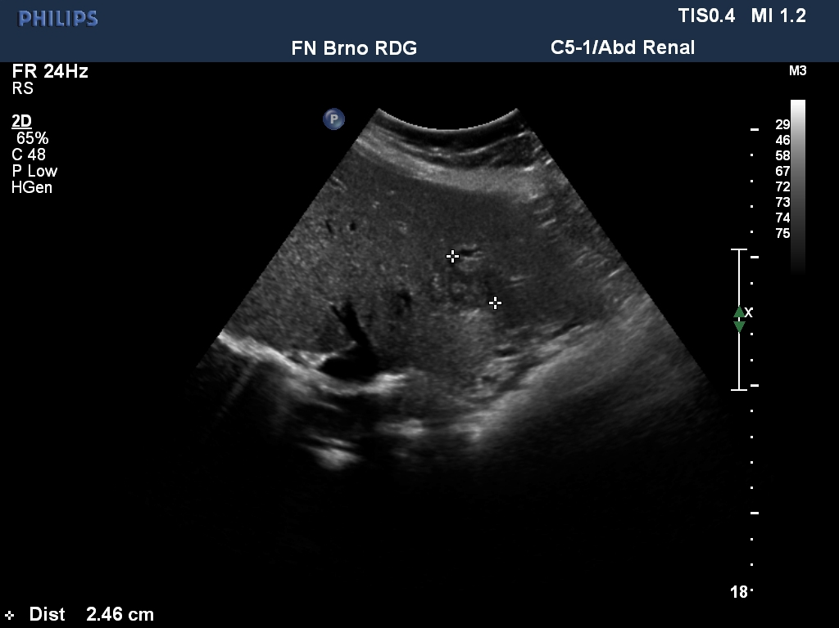
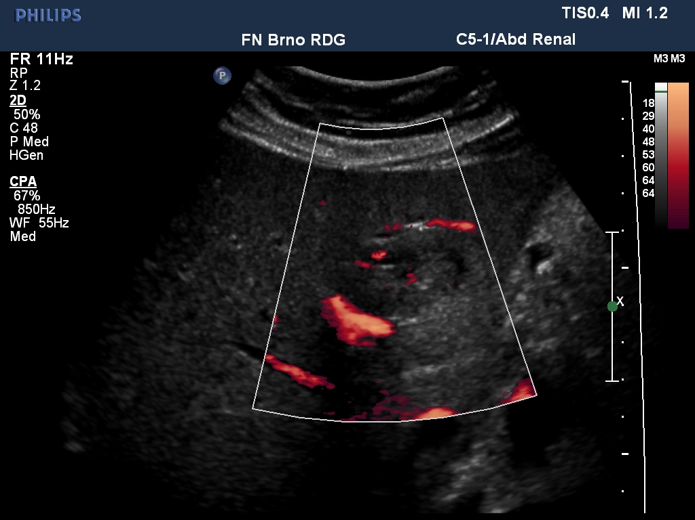
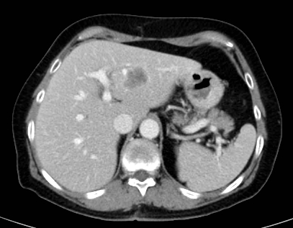
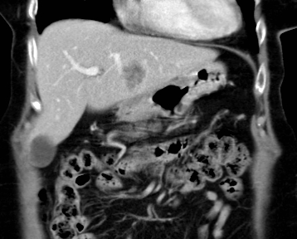
Žena, 69let, Ca sigmatu, meta jater
Notes:
p. Vybíralová 41*, meta Ca sigmatu , ložisko v S4

Slide 32
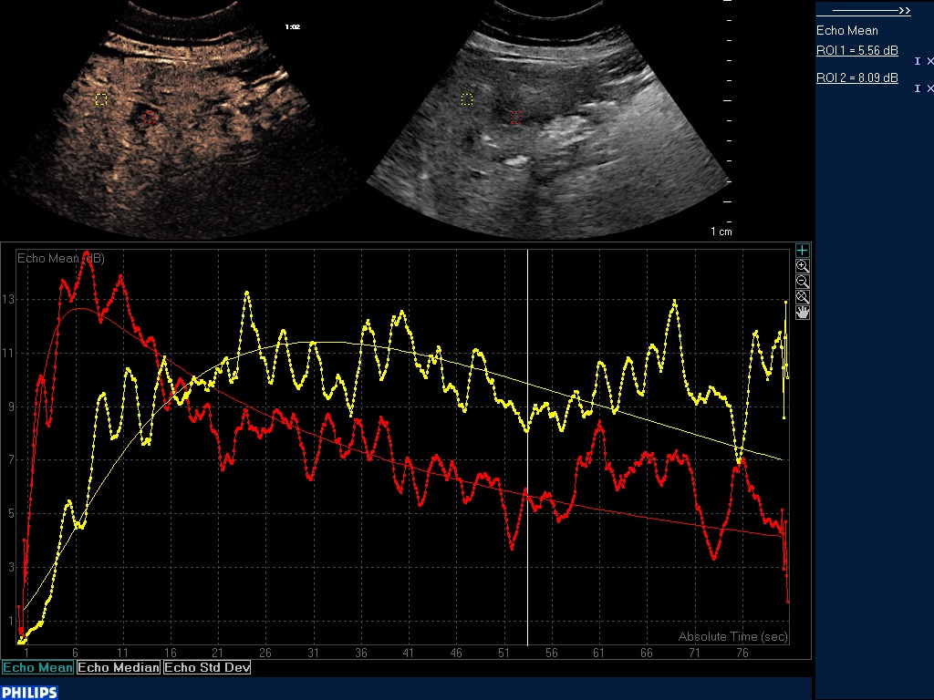
PŘED
█ Ložisko
█ Referenční tkáň
Notes:
Portální fáze - 1. vyš

Slide 33
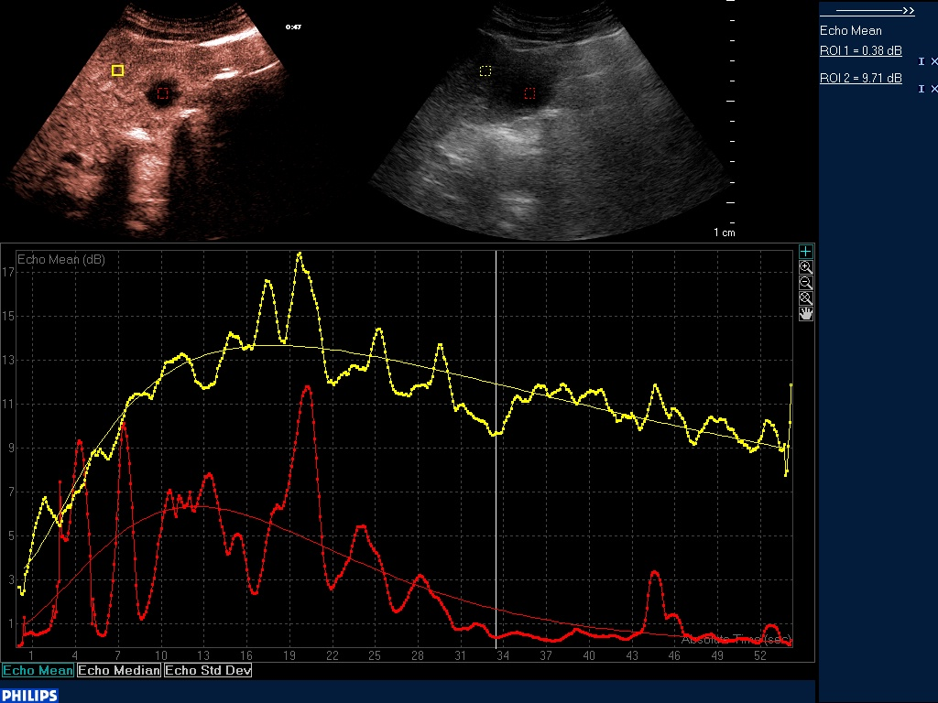
PO
█ Ložisko
█ Referenční tkáň
Notes:
Portální (p. Elsner) – 2. vyš

Slide 34
PŘED
PO
 | Před | Po | Rozdíl
Plocha pod křivkou (AUC) [dB x s] | 548,14 | 153,07 | -73%
Wash-in analýza [dB/s] | 2,73 | 0,54 | -80%
Střední tranzitní čas (MTT) [s] | 23,00 | 14,28 | -41%
Čas do max. nasycení (TTP) [s] | 6,40 | 12,42 | +194%
Notes:
Portální (p. Elsner)

Slide 35
CEUS - výhody
Nízká cena
Dobře dostupný, časově nenáročný
Bez ionizujícího záření
Není nutná speciální příprava pacienta
K.l. bez alergických reakcí, minimální kontraindikace
Možnost opakování po krátkém čase
Možnost kvantitativního hodnocení
Notes:
Bowden, David. Angiogenesis Imaging in Neoplasia, Journal Of Clinical Imaging Science Volume: 1 Issue: 1 (2011-01-01) p. 38-7. ISSN: 2156-7514
Přednáška od Šárky (Játra 2014)

Slide 36
CEUS - nevýhody
Závislý na vyšetřujícím lékaři
Závislý na pacientovi (obezita, spolupráce)
Horší dostupnost u ložisek vysoko pod bránicí
Chybí definovaná kritéria v hodnocení léčebné odpovědi
Notes:
Dănilă M, Popescu A, Şirli R, Sporea I, Martie A, Şendroiu M. Contrast enhanced ultrasound (CEUS) in the evaluation of liver metastases. Medical Ultrasonography. 2010;12(3):233-237Bowden DJ, Barrett T. Angiogenesis Imaging in Neoplasia. Journal of Clinical Imaging Science. 2011;1(1):1-7

Slide 37
TAKE HOME MESSAGE
Při antiangiogenní terapii se dlouho nemusí měnit velikost, můžeme ale hodnotit funkční parametry ložisek
Kromě PET, SPECT zatím metody experimentální
Chybí standardizované protokoly a normy při hodnocení léčebné odpovědi

Slide 38
TAKE HOME MESSAGE
GIST, HCC, meta CRC, Ca prsu a ledvin
Nejslibnější metody DWI-MR,CEUS,CTp
Hodnocení již od 3-4 dnů
Možnost brzy změnit neúčinnou terapii:
  benefit pro pacienta,
  ekonomický přínos

Slide 39
Děkuji za pozornost.
Děkuji, Pane

Slide 40
Použitá literatura
1. Leen E. The role of contrast-enhanced ultrasound in the characterisation of focal liver lesions. European Radiology. 2001;11(SUPPL. 3):E27-E34.
2. Mírka H, Ferda J, Baxa J, et al. Perfuzní CT jater. Čes radiol. 2010;64(4):281-289.
3. Sabir A, Schor-Bardach R, Wilcox CJ, et al. Perfusion MDCT Enables Early Detection of Therapeutic Response to Antiangiogenic Therapy. American Journal of Roentgenology. 2008;191(1):133-139.
4. Pandharipande P, Krinsky G, Rusinek H, Lee V. Perfusion imaging of the liver: Current challenges and future goals. Radiology. 2005;234(3):661-673.
5. Miles K a. Perfusion CT for the assessment of tumour vascularity: Which protocol? British Journal of Radiology. 2003;76(SPEC. ISS. 1):S36-S42.
6. Jiang T, Kambadakone A, Kulkarni N m., Sahani D v. ( 1 ), Zhu A x. ( 3 ). Monitoring response to antiangiogenic treatment and predicting outcomes in advanced hepatocellular carcinoma using image biomarkers, ct perfusion, tumor density, and tumor size (RECIST). Investigative Radiology. 2012;47(1):11-17.
7. Sahani DV, Jiang T, Hayano K, et al. Magnetic resonance imaging biomarkers in hepatocellular carcinoma: association with response and circulating biomarkers after sunitinib therapy. Journal of Hematology & Oncology. 2013;6(1):51.
8. Liver Imaging Research Program | BIRC.
9. Miller JC, Pien HH, Sahani D, Sorensen AG, Thrall JH. Imaging Angiogenesis: Applications and Potential for Drug Development. JNCI: Journal of the National Cancer Institute. 2005;97(3):172-187.
10. How Avastin® (bevacizumab) is different from chemo for rGBM.
11. Sugimoto K, Moriyasu F, Saito K, et al. Hepatocellular carcinoma treated with sorafenib: early detection of treatment response and major adverse events by contrast-enhanced US. Liver International. 2013;33(4):605-615.
12. Goh V, Gourtsoyianni S, Koh D-M. Functional Imaging of the Liver. Seminars in Ultrasound, CT and MRI. 2013;34(1):54-65.
13. Nico B, Benagiano V, Mangieri D, Maruotti N, Vacca A, Ribatti D. Evaluation of microvascular density in tumors: pro and contra. Histology and Histopathology. 2008;23(5):601-607.

Slide 41
14. Jiang T, Zhu AX, Sahani DV. Established and novel imaging biomarkers for assessing response to therapy in hepatocellular carcinoma. Journal Of Hepatology. 2013;58(1):169-177.
15. ECR 2012 / C-1677 / Diffusion-weighted whole-body imaging with background body signal suppression (DWIBS): a useful tool in daily practice - EPOSTM.
16. Zocco M, Garcovich M, Lupascu A, et al. Early prediction of response to sorafenib in patients with advanced hepatocellular carcinoma: The role of dynamic contrast enhanced ultrasound. Journal of Hepatology. 2013;59(5):1014-1021.
17. Leen E, Gauthier T, Averkiou M, et al. Dynamic contrast enhanced ultrasound assessment of the vascular effects of novel therapeutics in early stage trials. European Radiology. 2012;22(7):1442-1450.
18. Lim KS. Diffusion-weighted MRI of hepatocellular carcinoma in cirrhosis. Clinical Radiology. 2014;69(1):1-10.
19. Padhani A. Diffusion Magnetic Resonance Imaging in Cancer Patient Management. Seminars in Radiation Oncology. 2011;21(2):119-140.
20. Kim SH, Kamaya A, Willmann JK. CT Perfusion of the Liver: Principles and Applications in Oncology. Radiology. 2014;272(2):322-344.
21. Dănilă M, Popescu A, Şirli R, Sporea I, Martie A, Şendroiu M. Contrast enhanced ultrasound (CEUS) in the evaluation of liver metastases. Medical Ultrasonography. 2010;12(3):233-237.
22. Cui Y, Zhang X-P, Sun Y-S, Tang L, Shen L. Apparent Diffusion Coefficient: Potential Imaging Biomarker for Prediction and Early Detection of Response to Chemotherapy in Hepatic Metastases. Radiology. 2008;248(3):894-900.
23. Bowden DJ, Barrett T. Angiogenesis Imaging in Neoplasia. Journal of Clinical Imaging Science. 2011;1(1):1-7.
24. Lassau N, Chami L, Chebil M, et al. Advanced hepatocellular carcinoma: Early evaluation of response to bevacizumab therapy at dynamic contrast-enhanced us with quantification- preliminary results. Radiology. 2011;258(1):291-300.
25. Heijmen L. Diffusion-weighted MR imaging in liver metastases of colorectal cancer: reproducibility and biological validation. European Radiology. 2013; 23:748–756

